Slide 1

RELATÓRIO DE GESTÃO
DIRETORIA 2021-2022

Slide 2
Parcerias

Slide 3

Comitê Extraordinário de Monitoramento da Covid-19 (CEM)
Comissão de Defesa profissional
Núcleo de Atuação Parlamentar
SBPT eleita membro do Conselho Deliberativo AMB
AMB
Extinção da taxa cobrada dos sócios das sociedades de especialidades
Parceria na elaboração de diretrizes
Congresso De Medicina Geral (CMG-AMB)
Questionário sobre Covid-19 longa entre os pneumologistas e detecção de deficiências na avaliação funcional pulmonar completa, necessitando ação junto ao MS em associação à AMB para reformular a tabela SUS.

Slide 4
Núcleo de Assuntos Estratégicos, para elaboração dos protocolos do Ministério da Saúde
Formulação do PCDT do Ministério da Saúde para tratamento hospitalar e ambulatorial da Covid-19
Ministério da Saúde
Educação
Solicitações e manifestações necessárias relacionadas à falta de medicamentos essenciais
Cooperação de ação entre a SBPT e o Ministério da Educação para interagir com os serviços de residência em Pneumologia

Slide 5
CONITEC
Pareceres, participações em reuniões de interesse da Pneumologia
ANVISA
Participação em reuniões e elaboração de pareceres para avaliação de vacinas adultas e pediátricas
Outras
CFM
Câmara Técnica de Pneumologia
Reuniões e elaboração de pareceres para regulamentação da telemedicina
Campanhas sobre os riscos dos dispositivos eletrônicos para fumar

Slide 6
AMERICAN THORACIC SOCIETY (ATS)
Vagas no programa ATS Boot Camp 2021 e 2022, palestrantes em congressos nacionais SBPT
EUROPEAN RESPIRATORY SOCIETY (ERS)
Associação conjunta, palestrantes em congressos nacionais da SBPT
Sociedades Internacionais
OUTROS CONVÊNIOS (palestrantes em congressos nacionais da SBPT)
Asociación Argentina de Medicina Respiratoria (AAMR)
Asociación Latinoamericana de Tórax (ALAT)
Sociedad Mexicana de Neumología y Cirugía de Tórax(SMNyCT)
Sociedad Española de Neumología y Cirugía Torácica (SEPAR)
Sociedade Portuguesa de Pneumologia (SPP)
Indian Chest Society (ICS)

Slide 7
Atividades de Ensino e Científicas

Slide 8
Alunos de medicina de Residentes de Pneumologia
Estímulo à associação de acadêmicos de medicina por meio de ligas acadêmicas e outras associações de reconhecida credibilidade, como a Federação Internacional de Associações de Estudantes de Medicina (IFMSA), com isenção de tarifa para eventos da SBPT
Apoio aos eventos realizados pelas Ligas Acadêmicas de Pneumologia
Atualização dos critérios para credenciamento de Cursos de Especialização em Pneumologia e das Ligas Acadêmicas junto à SBPT
Realização do 1º SBPT Acolhe em 2022
Participação como educational leader (faculty level) no ATS Boot Camp em 2021 e 2022 e indicação de um representante-residente de pneumologia como “trainee” - fortalecimento da parceira da SBPT com a ATS na área de ensino e treinamento em Pneumologia
Desenvolvimento e disponibilização do material “Aulas para Residentes: Recomendações da SBPT” contendo 44 aulas de 15 áreas da Pneumologia, visando auxiliar na formação dos residentes sócios e não sócios prejudicados no conteúdo teórico durante o seu treinamento devido aos efeitos da pandemia
Primeira reunião com residentes em Pneumologia, com participação de 40 residentes de todo o país
Reformulação do exame de TE, incluindo o aperfeiçoamento da plataforma digital do exame junto à FUNDEP
Interação intensa com as Comissões e Departamentos da SBPT na elaboração da prova de TE e indicação de temas relacionados ao ensino em Pneumologia

Slide 9
Associados Pneumologistas
Implementação de novos cursos de formação: Curso de orientação sobre o método GRADE, Curso prático de US, Curso Nacional de Cuidados Paliativos, Curso Teórico Prático de Distúrbios Respiratórios do Sono e Curso Integrado de Radiologia e Patologia Pulmonar
Desenvolvimento da Matriz de Competência da Residência Médica em Endoscopia Respiratória
Divulgação entre os sócios e patrocínio de bolsas para inscrição no curso MECOR de associados da SBPT
Implementação/Manutenção de atividades online e nas mídias sociais (Eventos, Pneumolive no IG, Podcast Direto ao Ponto)
Retomada dos eventos presenciais: Cursos Nacional de Doenças Intersticiais, Curso Nacional de Doenças da Circulação Pulmonar, Curso Nacional de Atualização em Pneumologia e Curso Nacional de Atualização em Pneumologia Pediátrica em 2022, Congresso Brasileiro
Instituídas as regras e a comissão de avaliação para elaboração de novas diretrizes e consensos
Reserva financeira para realização de diretrizes
Estímulo à formação de jovens lideranças.
Atividades on-line durante a pandemia – encontros virtuais, congresso nacional de Asma, DPOC e Tabagismo

Slide 10
Jornal Brasileiro de Pneumologia
Adoção da modalidade de publicação contínua, agilizando a publicação dos artigos após aprovação
Aceite da submissão de artigos depositados em servidores de preprints
Ampliação da publicação de Diretrizes (com base no método GRADE) e Consensos
Ampliação do número de editoriais, incluindo autorias internacionais
Criação da seção de Educação Continuada em Fisiologia Respiratória
Atualização das Instruções aos Autores e Revisores
Modernização do seu site, incluindo a criação das áreas de podcasts, de vídeos e dos artigos sobre COVID-19
Ampliação da divulgação dos números e dos principais artigos nas redes sociais e nos outros canais de comunicação do JBP e da SBPT
O idioma de submissão de artigos passou a ser somente inglês, para facilitar o encaminhamento dos documentos para revisores e editores associados de outros países
Suspensão da versão impressa, com redução do custo de produção por número do jornal publicado
Aumento progressivo do fator de impacto na JCR, ISI Web of Knowledge, atingindo 2,800
Aumento da parceria com outros periódicos internacionais, como Archivos de Bronconeumologia e Pulmonology
Obtenção do auxílio financeiro anual do projeto auxílio à editoração do CNPq
Contratação de estagiário para auxiliar nas atividades relacionadas ao JBP

Slide 11
Defesa Profissional
Reuniões regulares com a Defesa Profissional da AMB (Diretoria de Defesa Profissional)
Atuação regular junto ao Núcleo de Ação Parlamentar (NAP-AMB), possibilitando a troca de informações e o fornecimento de pareceres da SBPT mediante demanda
Ações conjuntas com outras especialidades médicas, junto à AMB, CFM e Judiciário, através do Núcleo de Proteção do Ato Médico (NUPAM-AMB), a exemplo do pleito conjunto em defesa o ato médico na Medicina do Sono
Reuniões com CFM, Presidência da AMB e Comissão de Honorários da AMB, buscando contribuir para melhoria da regulamentação na área médica, telemedicina, honorários médicos e tributação na área de saúde
Respostas através de pareceres, consultas e demandas diretas a Defesa Profissional obtidas através do site da SBPT ou e-mail
Formação de um grupo de trabalho em Defesa Profissional que, de forma perene, reúne o ex-diretor, o diretor atual e o diretor eleito, buscando profissionalizar as ações da Defesa Profissional por meio de melhorias e garantia da sua continuidade, além de parcerias técnicas na área tecnológica e do direito
Atualização do Site da SBPT (em andamento), incluindo novos layout e conteúdo, informação sobre boas práticas digitais, lançando as bases para uma diretriz ou manual na mesma área

Slide 12
Diretoria Financeira
Revisão orçamentária detalhada dos gastos e dos investimentos mensais, com análise de risco da situação econômica da SBPT.
Busca de novas fontes de renda, bem como a otimização e diversificação das aplicações financeiras em busca de melhores resultados.
Fortalecimento do relacionamento com os associados por meio desenvolvimento de atividades virtuais de atualização, entendimento dos impactos da pandemia e consequente congelamento das anuidades para melhorar a inadimplência dos associados
No primeiro ano do biênio, houve importante redução e otimização dos custos da sociedade. No segundo ano, com o retorno progressivo das atividades presenciais, os custos voltaram a aumentar, mas novas oportunidades surgiram e novos produtos da sociedade foram comercializados mantendo o balanço econômico da sociedade positivo
Em todas as suas atividades a diretoria financeira sempre priorizou não comprometer a ética ou o conceito da SBPT. Também, sempre garantiu e manteve a transparência de todo o processo financeiro
Encerramos o biênio com a situação financeira equilibrada e fortalecida, de forma a permitir o prosseguimento das atividades na próxima gestão

Slide 13
Diretoria de Comunicação
Atualização semanal de notícias no site da SBPT e veiculação do boletim SBPT Notícias para os sócios às sextas-feiras
Parcerias de divulgação e negociação de desconto para sócio em eventos de instituições parceiras
Atendimento, entrevistas e esclarecimentos aos veículos de imprensa
Planejamento e criação de conteúdos para redes sociais, materiais para o público leigo e campanhas de saúde
Organização de coletivas de imprensa
Veiculação do podcast “Direto ao Ponto SBPT”, em parceria com o Editor do Jornal Brasileiro de Pneumologia.
Planejamento e execução das reuniões ao vivo pelo Instagram “PneumoLive” e das reuniões ao vivo pelo Zoom, “Encontros Virtuais”
388
Notícias publicadas no site
91
Boletins SBPT Notícias enviados
513
Posts nas redes sociais
18.566
Seguidores no Instagram

Slide 14
Administração
Regimento interno
Ações para diminuir custos da SBPT: renegociação de aluguéis, internet, plano de saúde dos funcionários
Reunião com coordenadores de comissões e departamentos e com 18 presidentes das Sociedades Estaduais
Restruturação do organograma da SBPT, com realinhamento de cargos e salários e fornecimento de cursos de atualização da área de atuação dos colaboradores e aprimoramento em inglês para aqueles envolvidos em interações internacionais.
Redução de 50% no valor da anuidade dos membros adjuntos
Associação gratuita para acadêmicos
Comunicação regular com os associados (e-mail e WhatsApp)

Slide 15
Outras Atividades
OBSEVATÓRIO SBPT DE POLÍTICAS DE CONTROLE DO TABAGISMO
ALBERTO ARAÚJO
LIVRO PRÁTICAS PNEUMOLÓGICAS
EDIÇÃO AMPLIADA
LIVRO 85 ANOS SBPT

Slide 16

Lançamento: 13/10/2022
Horário: 15:30
Local: Stand SBPT

Slide 17
Agradecimentos

Slide 18
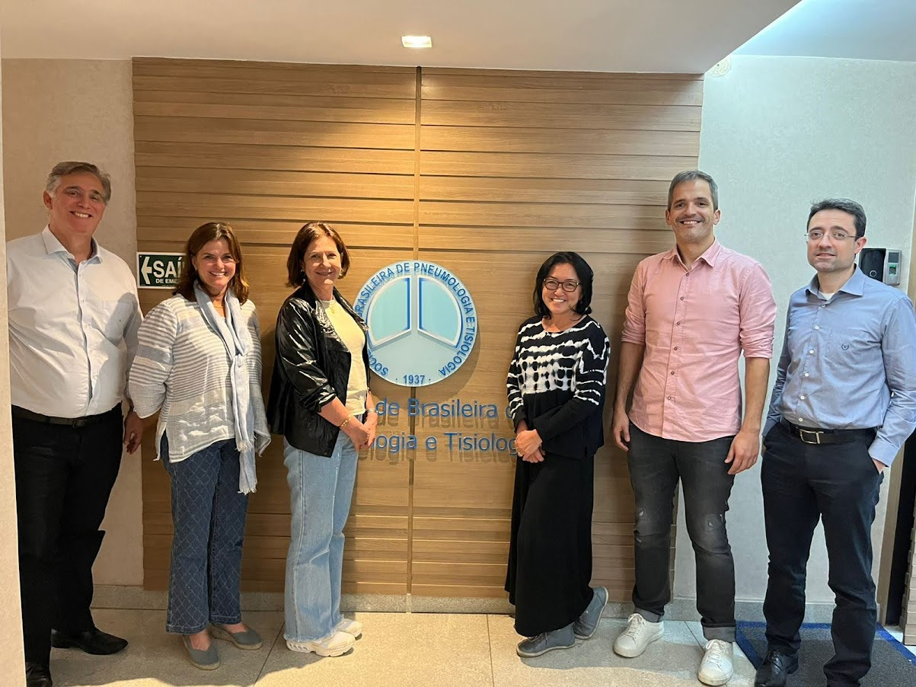
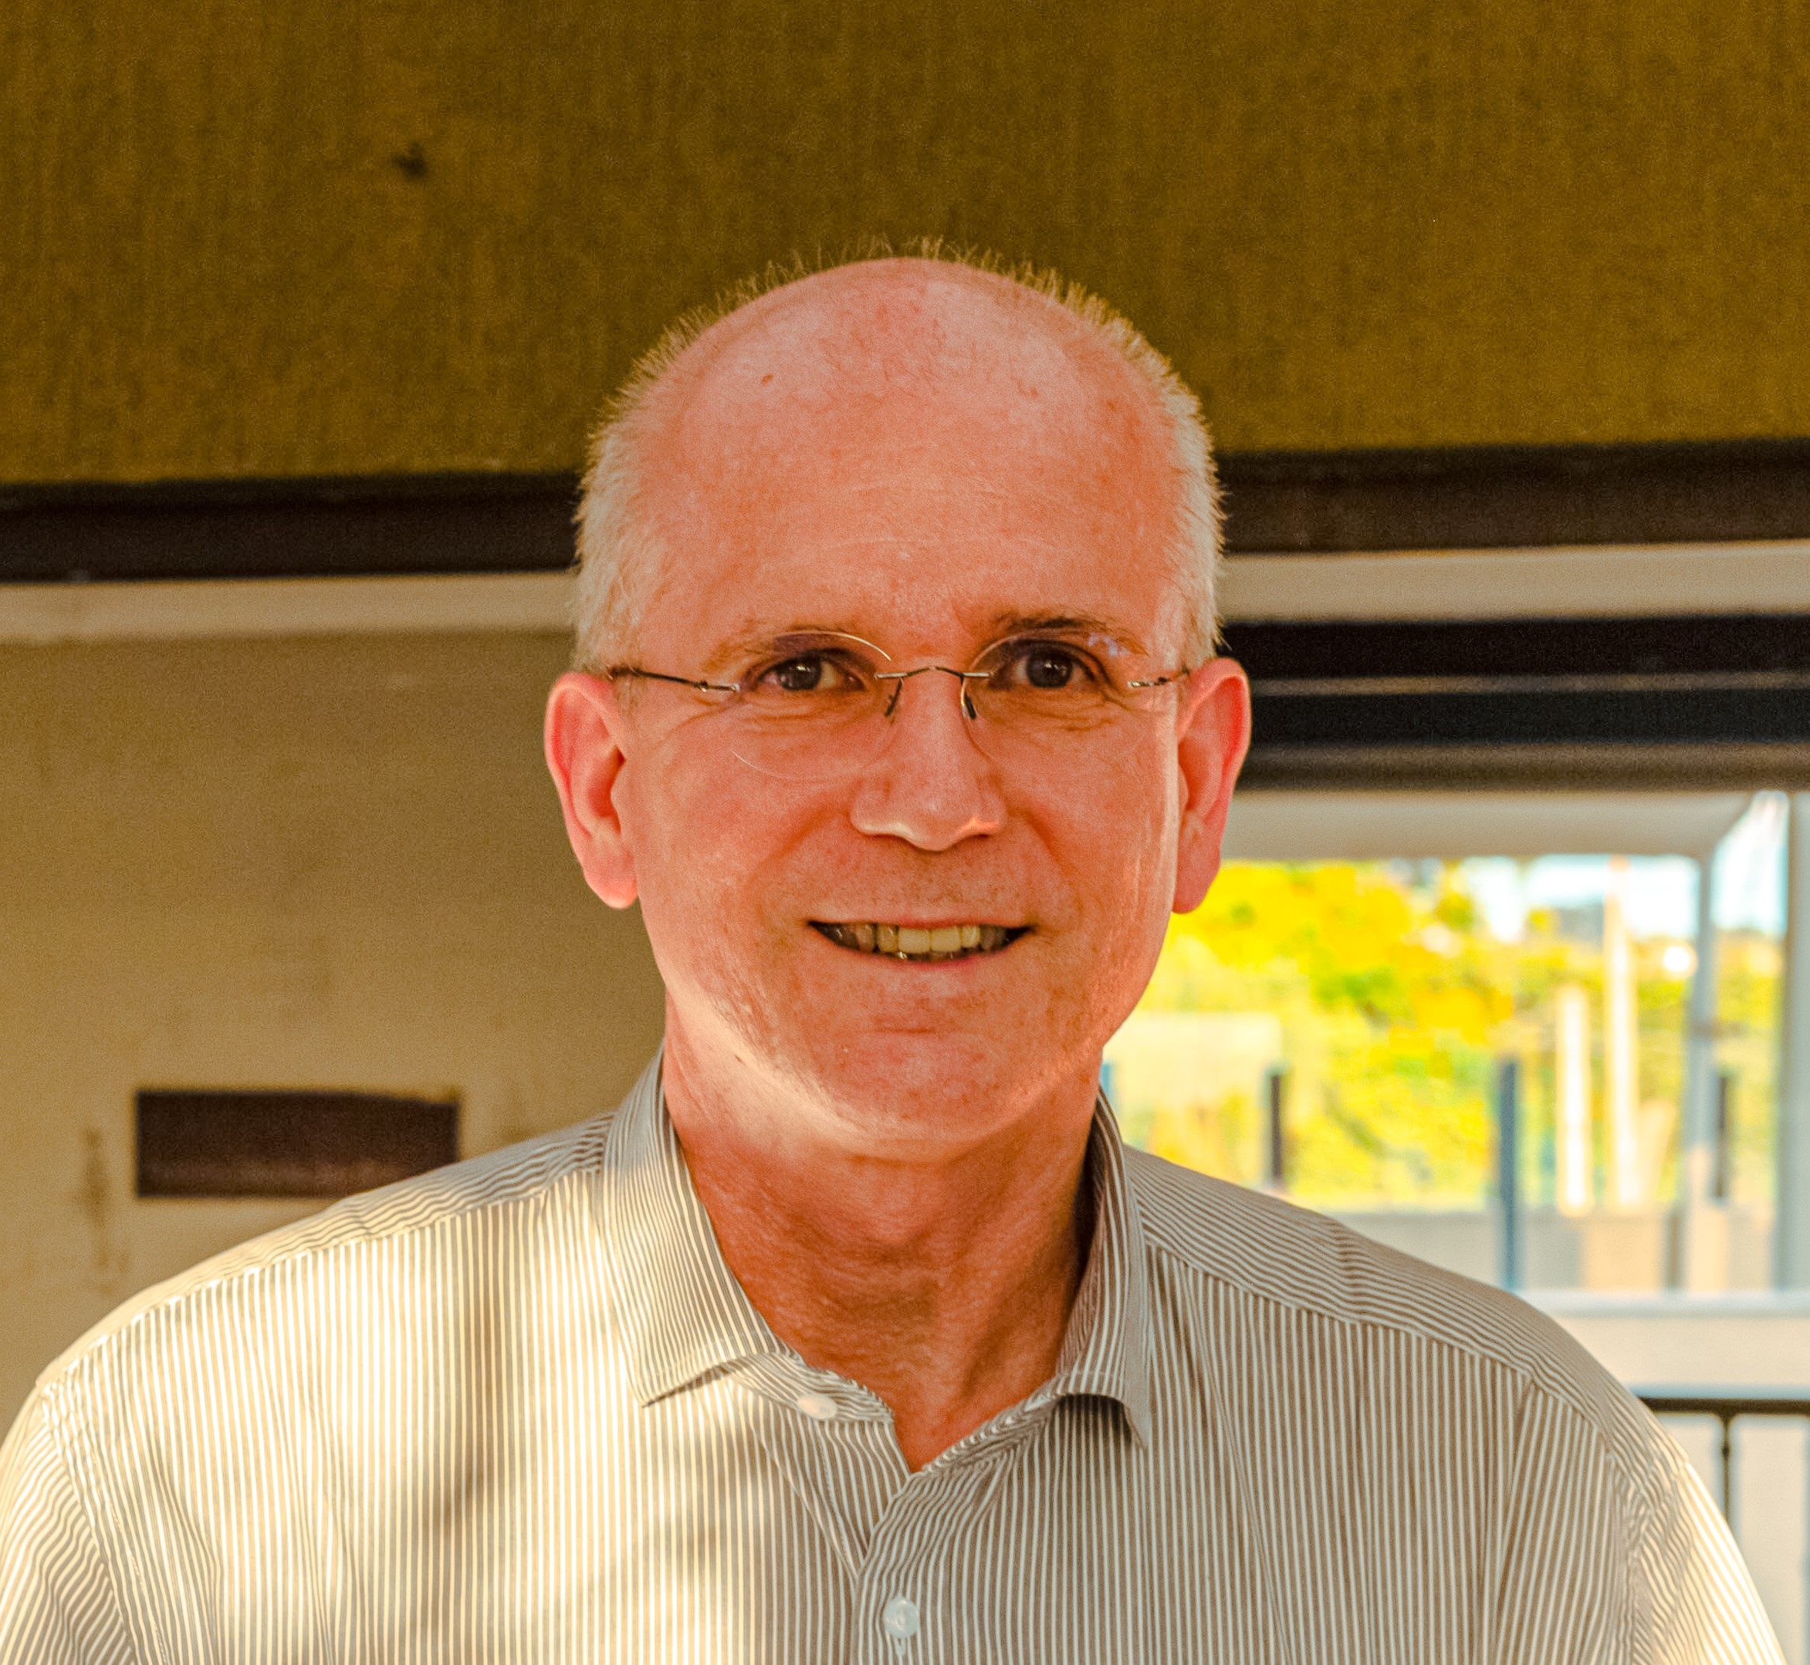
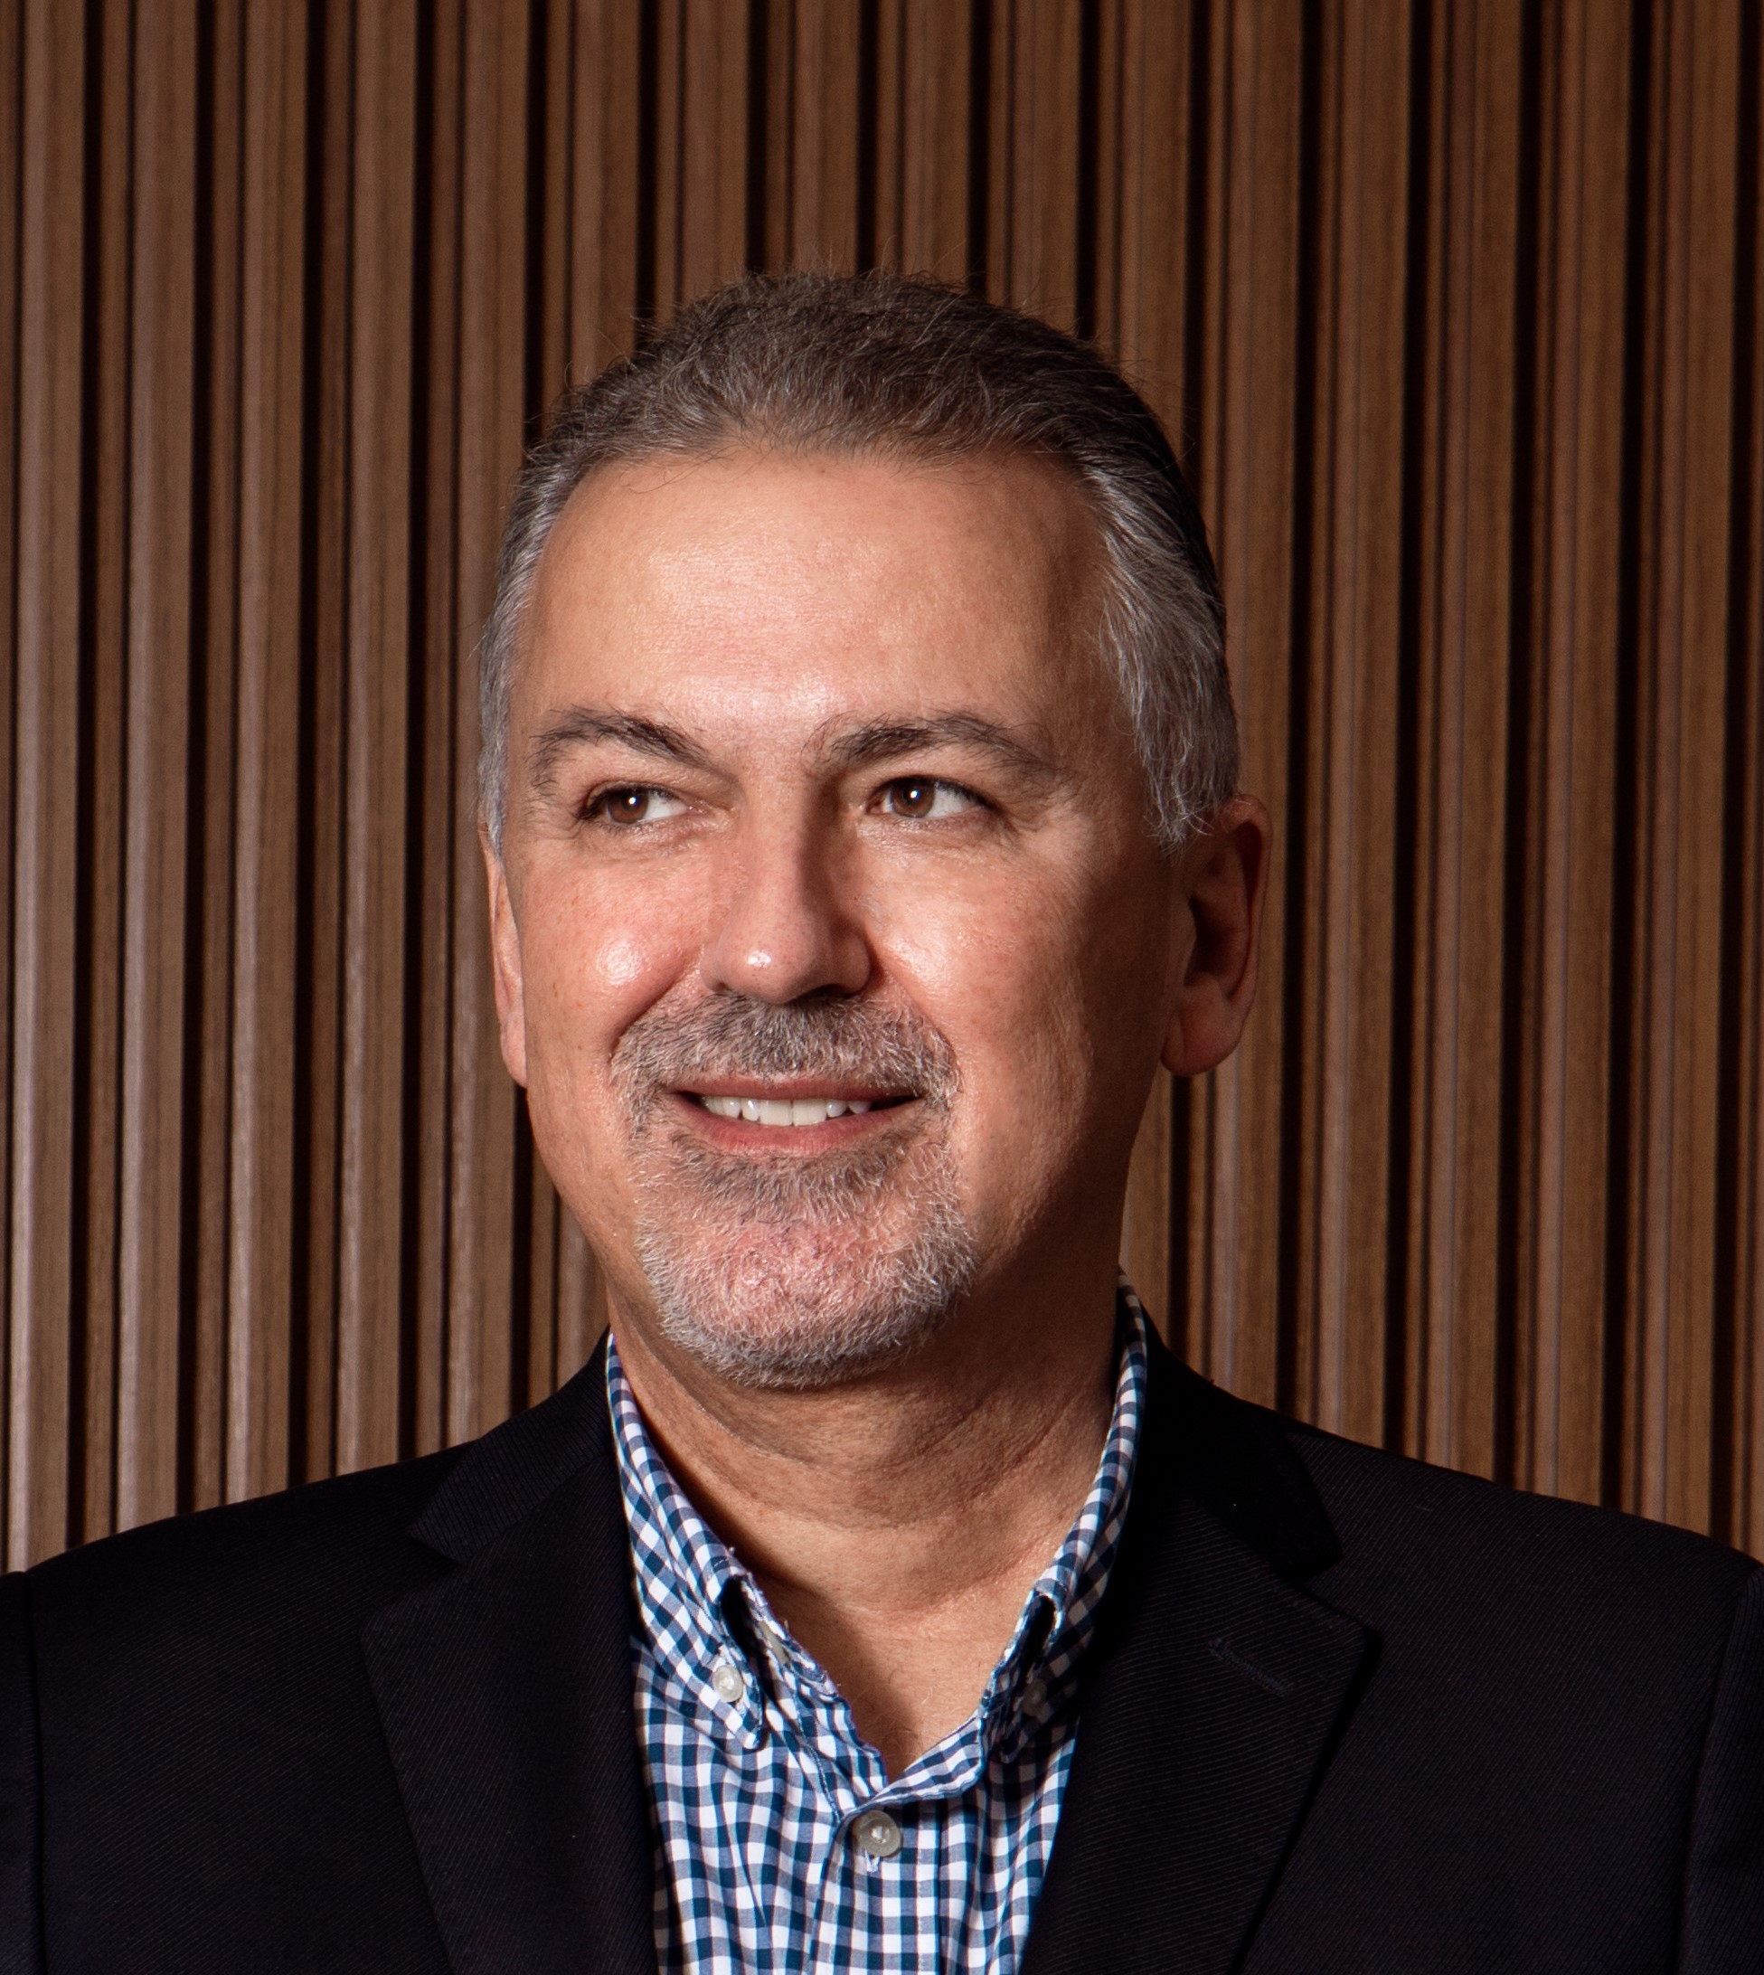
Diretoria biênio 2021-2022

Slide 19
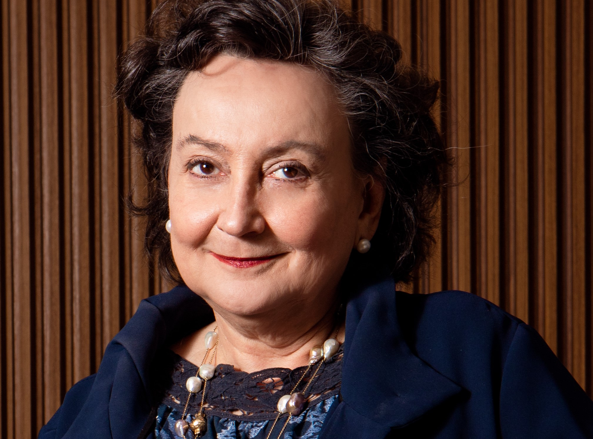

Slide 20
Coordenadores e Comissões Científicas de Departamentos e Comissões da SBPT

Slide 21
À todos os associados
Razão de ser da SBPT

Slide 22








Sociedades parceiras e irmãs

Slide 23


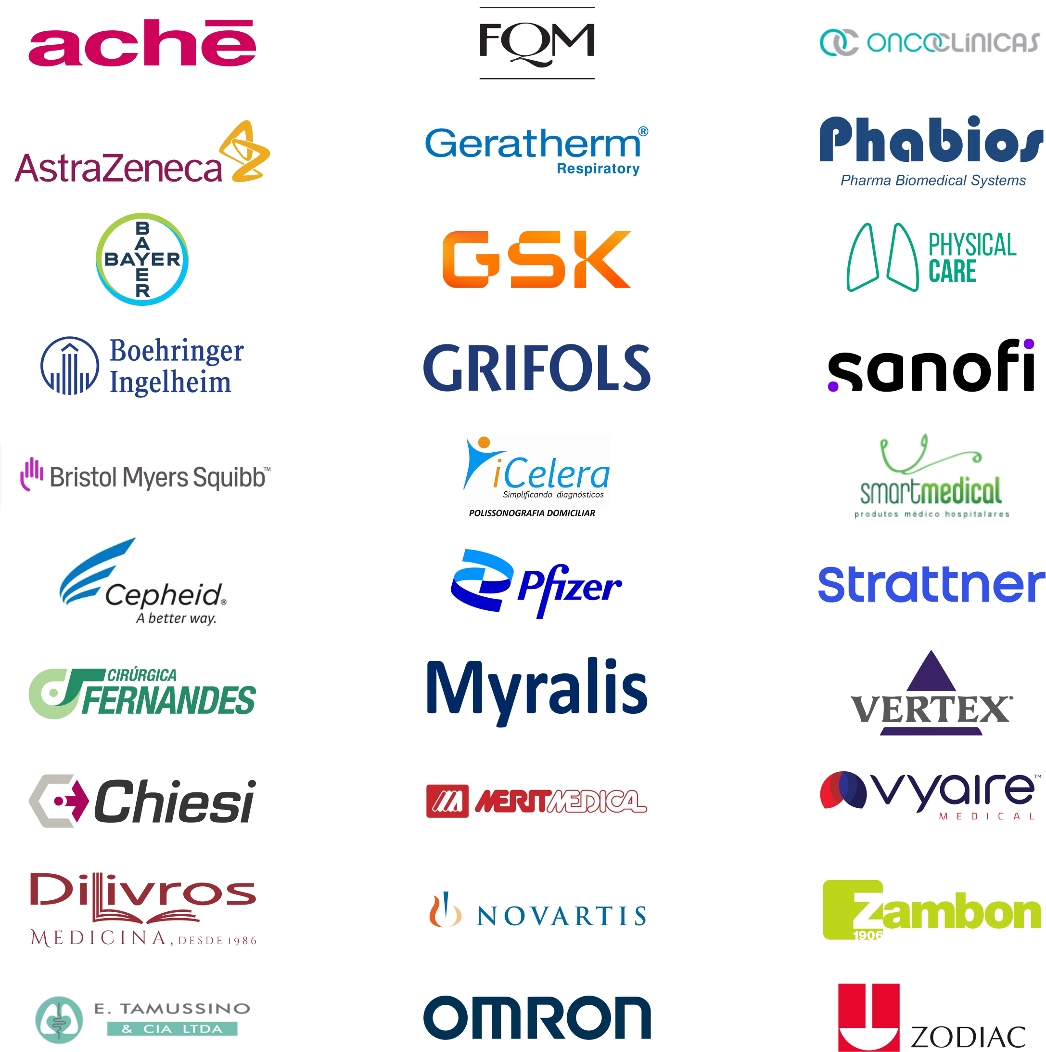

Nossos parceiros:
Institutos
Associações de Pacientes
Indústria farmacêutica, de Equipamentos e apoiadores

Slide 24
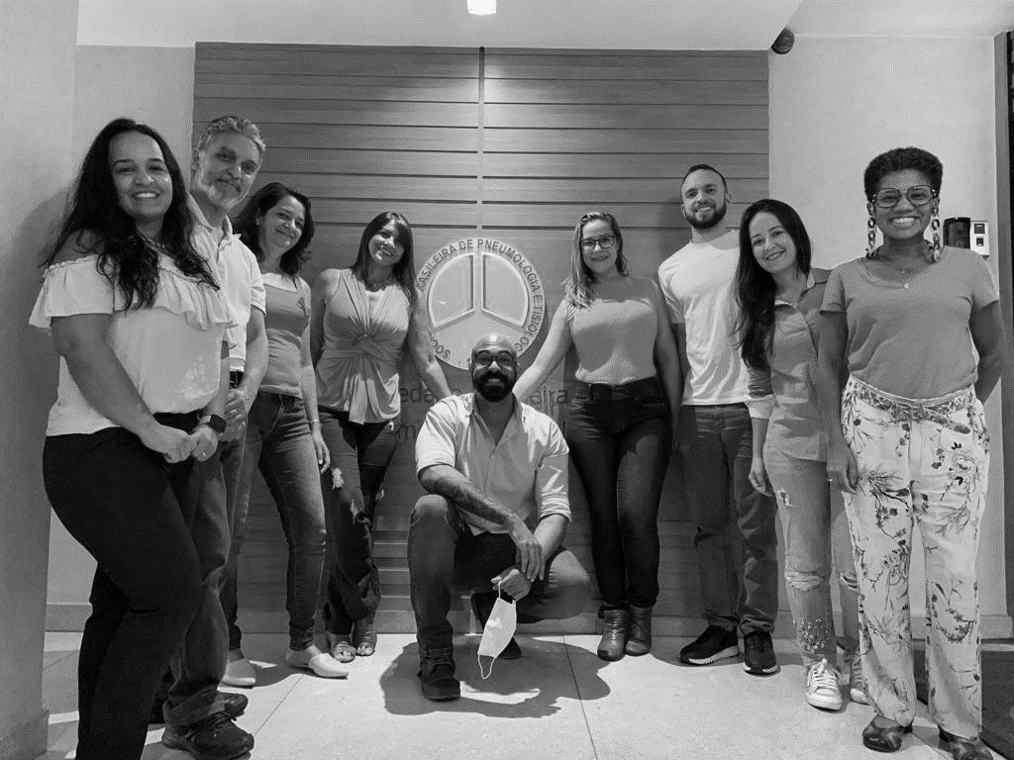
Nossos colaboradores:

Slide 25
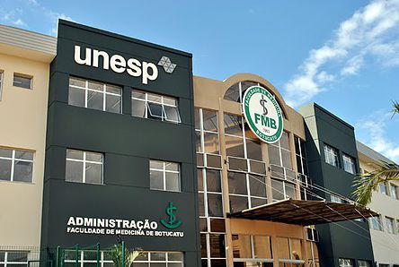

Meus colegas da Disciplina de Pneumologia da Faculdade de Medicina de Botucatu
Diane
Fábio
Hugo
Kelly
Liana
Simone
Suzana
Talita
Médicos residentes: Juliana, Júlio César, Luiz e Thomaz

Slide 26
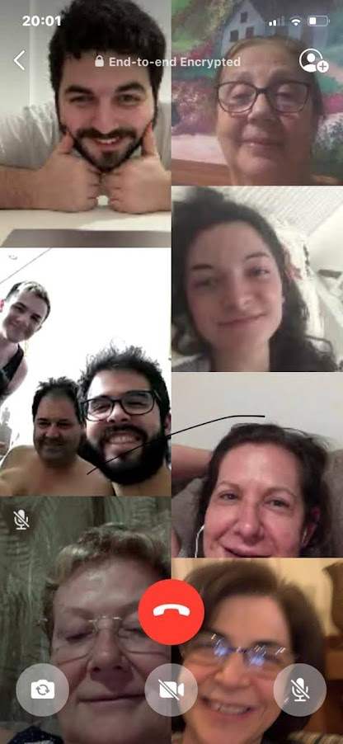
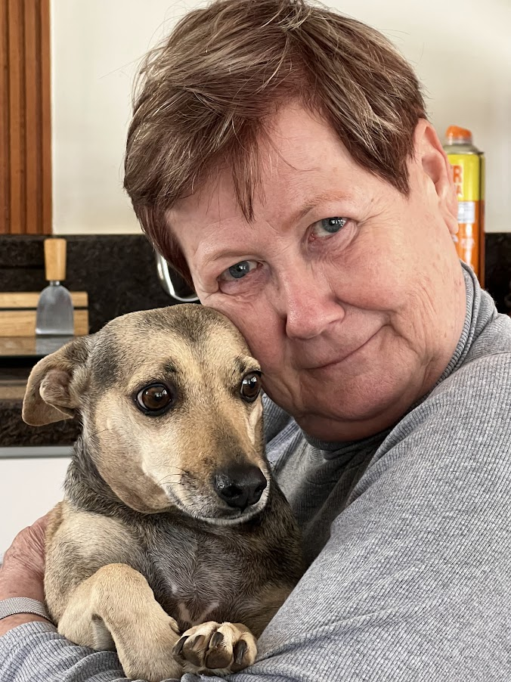
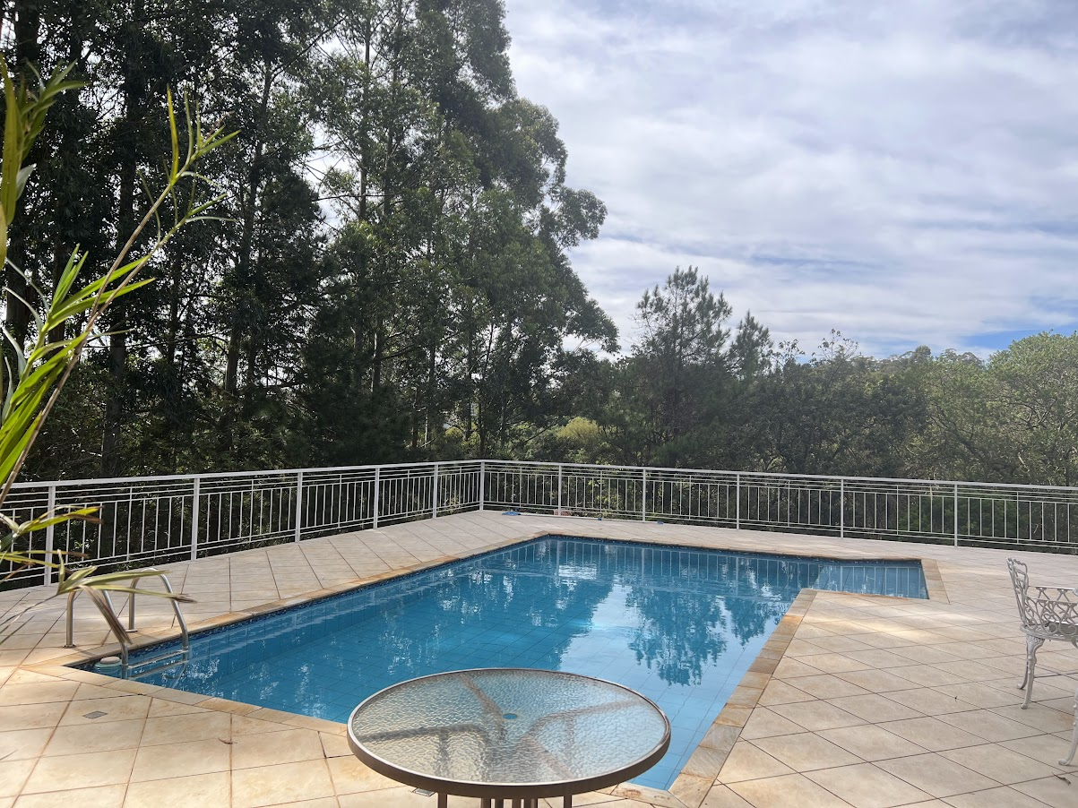

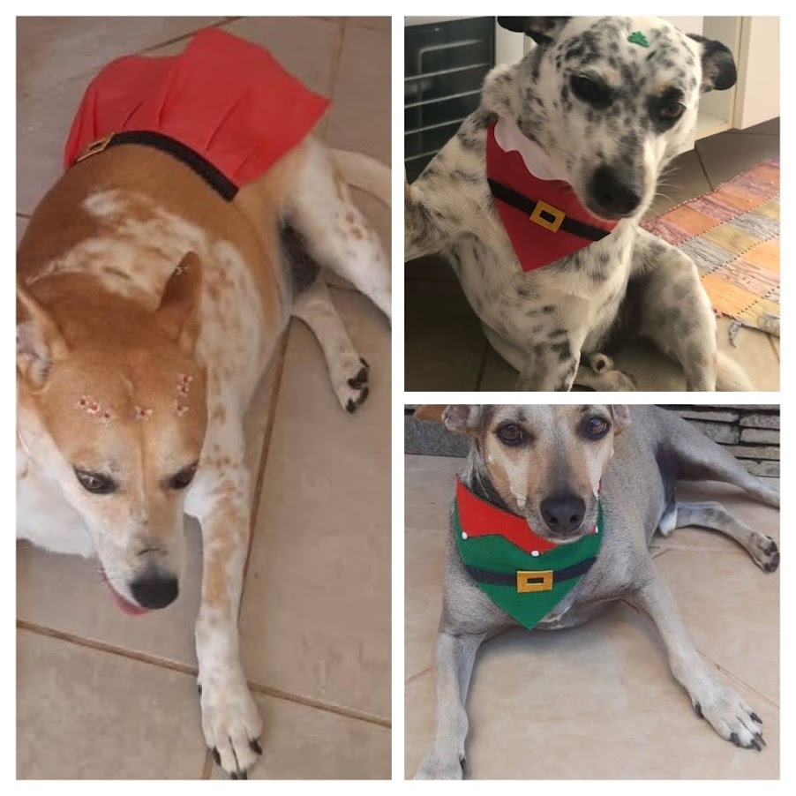

Slide 27

Juntos somos mais fortes!

